Slide 1
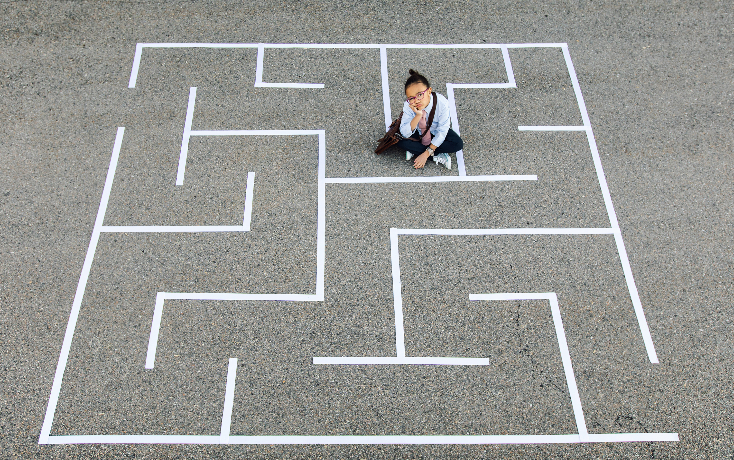
Samen aan de slag

Slide 2
Samen aan de slag - kernvraag
Relationeel – verbinding
Welke fora heb je nodig om in verbinding te gaan?
Kaderend binnen de verschillende niveaus
Welke heb je al? Wat leer je daaruit?
Welke fora heb je nog extra nodig?

Slide 3

Bewegingsmoment

